Slide 1
Физкультура в классе «особый ребёнок»
Лавринович Марина Владимировна

Slide 2
Содержание
Класс «особый ребёнок»
Тренажёры и тренировочные устройства
Тренажеры и тренировочные устройства
Особенности проведения уроков с аутистами
Методические приемы
Картинки – задания
Картинки - поощрения
Картинки - пиктограммы

Slide 3
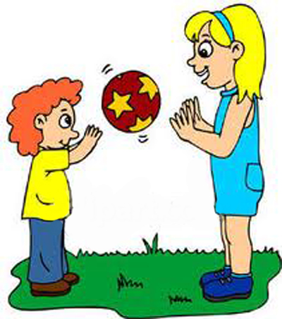
Класс «особый ребенок»
У детей из класса «особый ребенок» возникают трудности в усвоении учебного материала. Отмечается скованность, неполный объем движений, недоразвитие мелкой моторики и зрительно-двигательной координации. На уроках дети быстро устают, внимание рассеянное, неустойчивое. На уроках по адаптивной физкультуре формируются элементарные двигательные функции, выполняемые совместно с учителем. Обучение строится с учетом специфики развития каждого ребёнка.

Slide 4
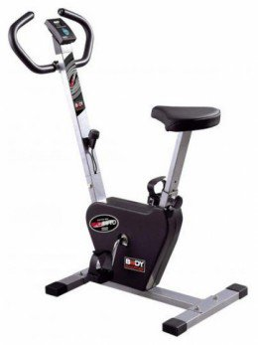
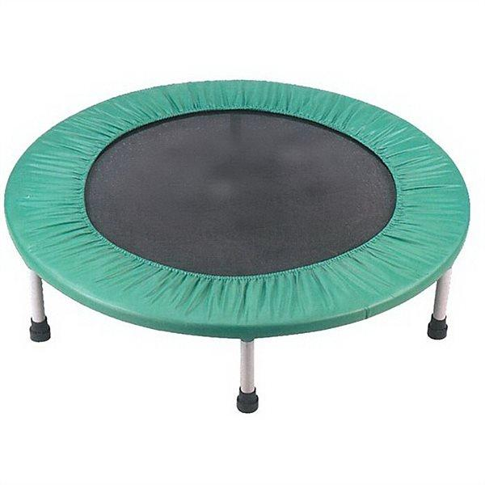
Тренажеры и тренировочные устройства
Для проведения урока адаптивной физкультуры с детьми из класса «особый ребёнок» очень эффективно использовать тренажёры и тренировочные устройства. Они избирательно воздействуют на заданную группу мышц, тем самым ускоряя процесс ее развития. А самое главное учащиеся занимаются на тренажерах с удовольствием.

Slide 5
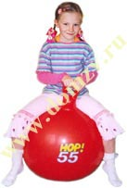
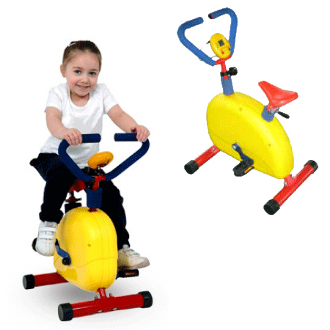
Тренажеры и тренировочные устройства

Slide 6
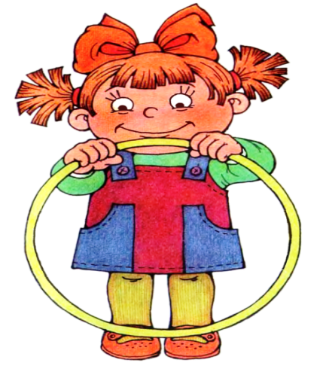
Особенности проведения уроков с аутистами
Для проведения уроков по адаптивной физкультуре с детьми аутистами, используется зрительная поддержка (картинки, означающие задание, отдых, поощрение)
Занятие с обручем
Отдых

Slide 7
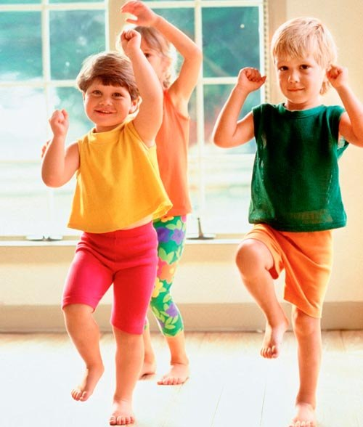
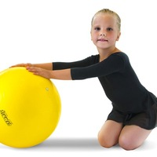
Методические приемы
Сначала
Потом
Сначала ребенок должен выполнить задание, это различные виды физических упражнений (бег, прыжки, упражнения стоя, лежа).Только потом выбрать картинку – поощрения или картинку - отдых

Slide 8
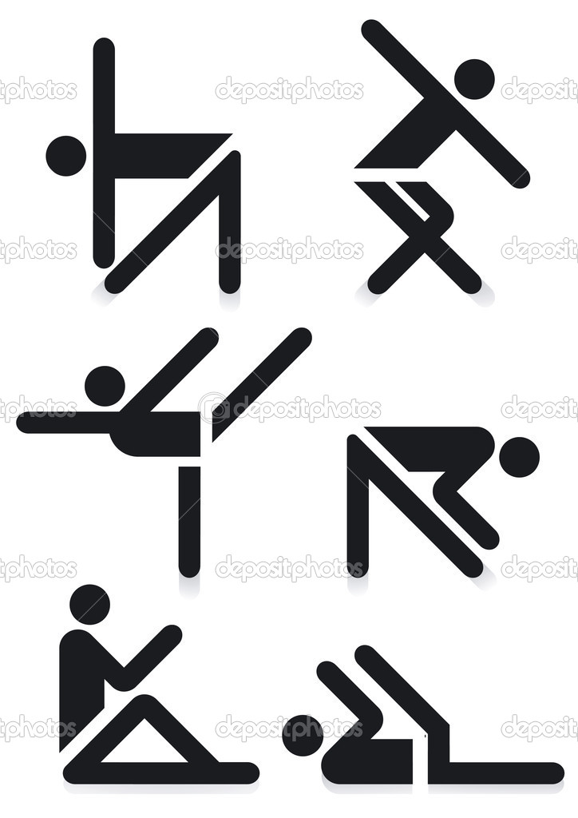
Картинки-задания
Зарядка

Slide 9
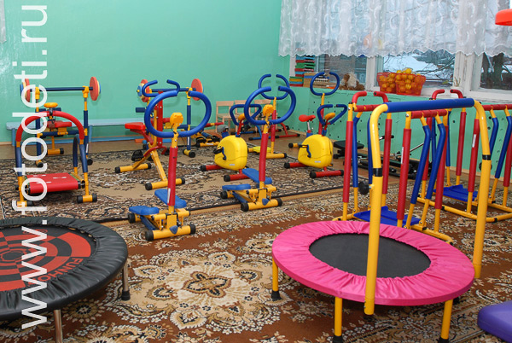
Картинки - поощрения
Картинки с изображением тренажеров и тренировочных устройств, чаще всего у особых детей являются поощрением после выполнения основного задания.

Slide 10
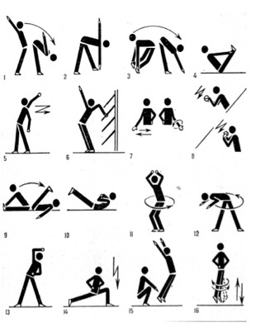
Картинки - пиктограммы
Картинки, рекомендуемые для урока по адаптивной физкультуре с детьми аутистами– это пиктограммы. Пиктограмма – знак, отображающей узнаваемые черты объекта, предмета или явления, на которые он указывает, чаще всего в схематичном виде.

